Slide 1

المادة / الرياضيات
الصف/ الرابع
اليوم /
التاريخ /
معلمة المادة / مباركة الزبيدي

Slide 2
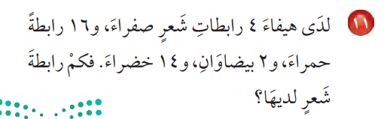
مراجعة ما سبق

Slide 3

درس اليوم
تمثيل الجمل العددية وكتابتها

Slide 4
فكرة الدرس
أمثل جمل الجمع والطرح العددية ، وأكتبها .
المفردات
الجمل العددية

Slide 5
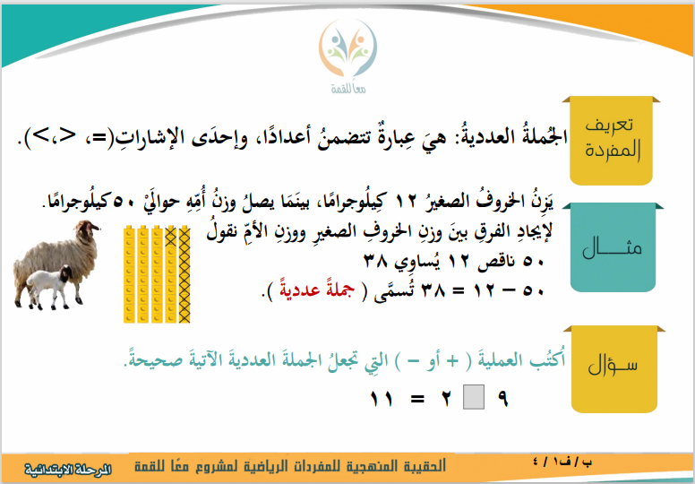
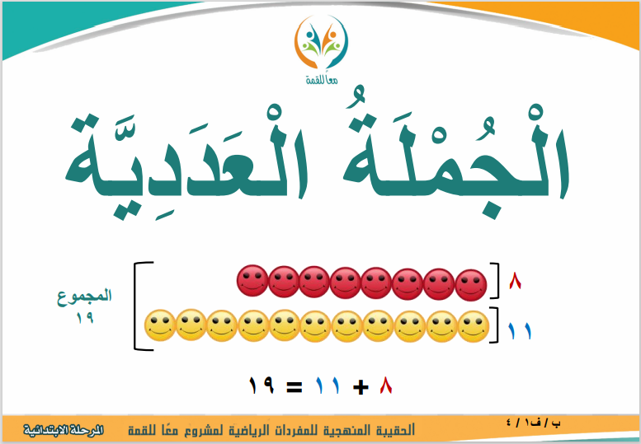

Slide 6


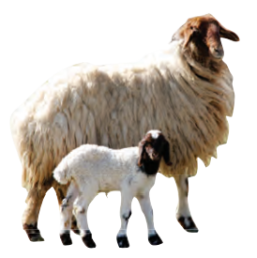
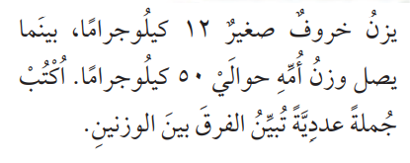
مثل و أكتب جملة عددية تبين الفرق بين وزن الخروف الصغير ووزن أمه .
الكلمات / خمسين ناقص اثنى عشر يساوي ثمانية وثلاثون
الجملة العددية / 50 – 12 = 38

Slide 7



مثل الجملة العددية 8 + 13 = 21 بالرسم والكلمات :
بالرسم /
ثمانية زائد ثلاثة عشر يساوي واحد وعشرين .
الكلمات/
الجملة العددية /
8 + 13 = 21

Slide 8
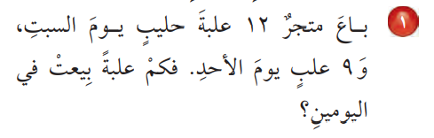
الرسم/
الجملة العددية /
12 + 9 =21
اثنى عشر زائد تسعة يساوي واحد وعشرون
الكلمات/

Slide 9
مثل الجمل العددية بالرسم و بالكلمات :
21
14 + 7 =
أربعة عشر زائد سبعة يساوي واحد وعشرون
30 - = 18
12
ثلاثون ناقص اثنى عشر يساوي ثمانية عشر

Slide 10
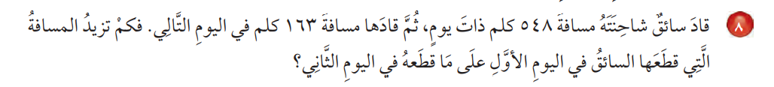

548
163
الرسم/
الجملة العددية /
خمس مئة و ثمانية وأربعون ناقص مئة و ثلاثة وستون يساوي ثلاث مئة و خمس وثمانون
548 -163 = 385
الكلمات/

Slide 11
الواجب
رقم 2 صفحة 117
9 – 10 -11 صفحة 118

